Slide 1

MOTIVASI & KEPRIBADIAN

Slide 2
Fungsi Motivasi dan Kepribadian dalam Perilaku Ekonomi
Interaksi Orang dan Situasi (Interactionist Position): Kepribadian menggambarkan disposisi yang relatif bertahan lama dari waktu ke waktu, tetapi dampaknya terhadap perilaku nyata tidak selalu konsisten di setiap situasi. Psikologi modern memandang bahwa perilaku ekonomi lahir dari interaksi antara variabel kepribadian individu dan variabel konteks/situasi.
Motivasi Intrinsik vs. Ekstrinsik:
  Motivasi Intrinsik: Dorongan yang berasal dari standar internal seseorang tanpa bergantung pada imbalan luar (misalnya, seseorang yang merawat pekarangan rumah karena kepuasan pribadi).
  Motivasi Ekstrinsik: Dorongan yang dipicu oleh faktor lingkungan luar, seperti insentif finansial atau ancaman hukuman.

Slide 3
Fungsi Motivasi dan Kepribadian dalam Perilaku Ekonomi
Efek Overjustification dan Crowding Out: Ketika imbalan materi/ekstrinsik diberikan untuk tindakan yang tadinya didorong oleh motivasi intrinsik, motivasi intrinsik tersebut dapat terdesak keluar (crowded out). Lokus kausalitas bergeser; individu kini percaya bahwa mereka melakukan tindakan tersebut demi imbalan finansial semata. Akibatnya, jika insentif uang dihentikan, partisipasi dalam perilaku tersebut akan menurun drastis dibanding kondisi awal (fenomena hidden costs of reward).
Struktur Kebutuhan Maslow: Maslow menguraikan bahwa perilaku manusia digerakkan oleh hirarki kebutuhan: mulai dari kebutuhan fisiologis (paling dasar), keamanan, sosial, harga diri, hingga aktualisasi diri. Psikologi ekonomi memanfaatkan pemetaan kebutuhan ini untuk memahami alasan di balik permintaan barang dan jasa konsumen.

Slide 4
Need for Achievement (Kebutuhan akan Prestasi / nAch)
Definisi dan Karakteristik: Need for Achievement (nAch) adalah dorongan untuk menyelesaikan tugas-tugas yang sulit, menguasai keterampilan atau ide, serta mencapai standar keunggulan yang tinggi secara mandiri dan cepat.
Pengukuran melalui Thematic Apperception Test (TAT): nAch diukur secara proyeksi menggunakan tes TAT, di mana subjek diminta mengarang cerita berbasis gambar-gambar ambigu. Cerita tersebut dinilai berdasarkan indikator pencapaian, rintangan yang dihadapi, serta emosi terkait keberhasilan/kegagalan.
Tingkat Kesulitan Tujuan yang Optimal: Individu dengan nAch tinggi cenderung menetapkan sasaran/tujuan yang bertingkat kesulitan sedang. Tujuan yang terlalu mudah tidak memberikan kepuasan prestasi, sedangkan tujuan yang terlalu sulit memiliki risiko kegagalan yang terlalu tinggi.

Slide 5
Need for Achievement (Kebutuhan akan Prestasi / nAch)
Dampak pada Insentif Keuangan: Bagi individu berkategori nAch tinggi, pemberian bonus uang yang lebih besar tidak serta-merta meningkatkan kinerja mereka karena dorongan utama mereka sudah bersifat intrinsik. Sebaliknya, insentif finansial lebih efektif dalam mendongkrak kinerja individu dengan nAch rendah.
Implikasi Makroekonomi: McClelland menunjukkan bahwa tingkat nAch suatu masyarakat (yang dicerminkan melalui cerita rakyat, buku pelajaran anak, dan literatur) mendahului pertumbuhan ekonomi dan pembangunan kapasitas kewirausahaan di negara tersebut (mendukung Hipotesis Weber mengenai etos kerja).

Slide 6
Locus of Control (Lokus Kendali / LOC)
Konsep Dasar: Dipelopori oleh Julian Rotter, Locus of Control merujuk pada sejauh mana seseorang percaya bahwa hasil dari tindakan mereka berada di bawah kendali mereka sendiri atau ditentukan oleh kekuatan luar.
Internal vs. External Control:
  Internal Control: Keyakinan bahwa keberhasilan atau kegagalan ditentukan oleh usaha, kemampuan, dan keputusan pribadi.
  External Control: Keyakinan bahwa hasil hidup ditentukan oleh nasib, keberuntungan, kesempatan, atau dipengaruhi oleh figur orang lain yang berkuasa (powerful others).

Slide 7
Locus of Control (Lokus Kendali / LOC)
Perilaku Ekonomi dan Kewirausahaan:
  Individu Internal cenderung lebih proaktif mencari informasi, lebih berani mengambil risiko bisnis yang terukur, siap memikul tanggung jawab, dan lebih inovatif dalam memimpin pasar.
  Individu Eksternal cenderung lebih pasif, fatalistik, dan rentan mengaitkan kemiskinan atau kegagalan mereka pada kondisi struktur ekonomi atau pemerintah.
Illusion of Control: Dalam perjudian atau situasi spekulatif, individu sering memperlihatkan ilusi seolah-olah keterampilan mereka dapat mempengaruhi hasil acak jika situasi tersebut menyertakan elemen kompetisi, pilihan, atau keterlibatan pribadi.

Slide 8
Sensation Seeking and Risk Attitude
(Pencarian Sensasi dan Sikap Terhadap Risiko)
Teori Optimal Arousal: Manusia tidak hanya berusaha memuaskan kebutuhan fisik untuk mencapai ketenangan, tetapi juga berusaha menghindari kebosanan (boredom). Berdasarkan teori D.E. Berlyne, stimulus yang memiliki properti kognitif/kolatif (seperti kebaruan, kejutan, atau kompleksitas) memicu kebangkitan psikologis (arousal). Rangsangan tingkat sedang menghasilkan tingkat kebangkitan yang paling menarik dan menyenangkan.
Sensation Seeking Scale (SSS): Dikembangkan oleh Marvin Zuckerman untuk mengukur perbedaan individu dalam kebutuhan akan rangsangan sensorik dan pengalaman baru.

Slide 9
Sensation Seeking and Risk Attitude
(Pencarian Sensasi dan Sikap Terhadap Risiko)
Implikasi Risiko: Skor SSS yang tinggi berkorelasi kuat dengan pilihan profesi berisiko tinggi (pemadam kebakaran, pengemudi balap, penyelam) serta perilaku keuangan yang spekulatif.
Persepsi Risiko Kewirausahaan: Seorang wirausahawan yang mengambil keputusan bisnis berisiko tinggi sering kali tidak memandangnya sebagai perjudian murni; pengetahuan dan pengalaman yang mereka miliki membuat persepsi risiko mereka lebih rendah dibanding penilaian masyarakat umum.

Slide 10
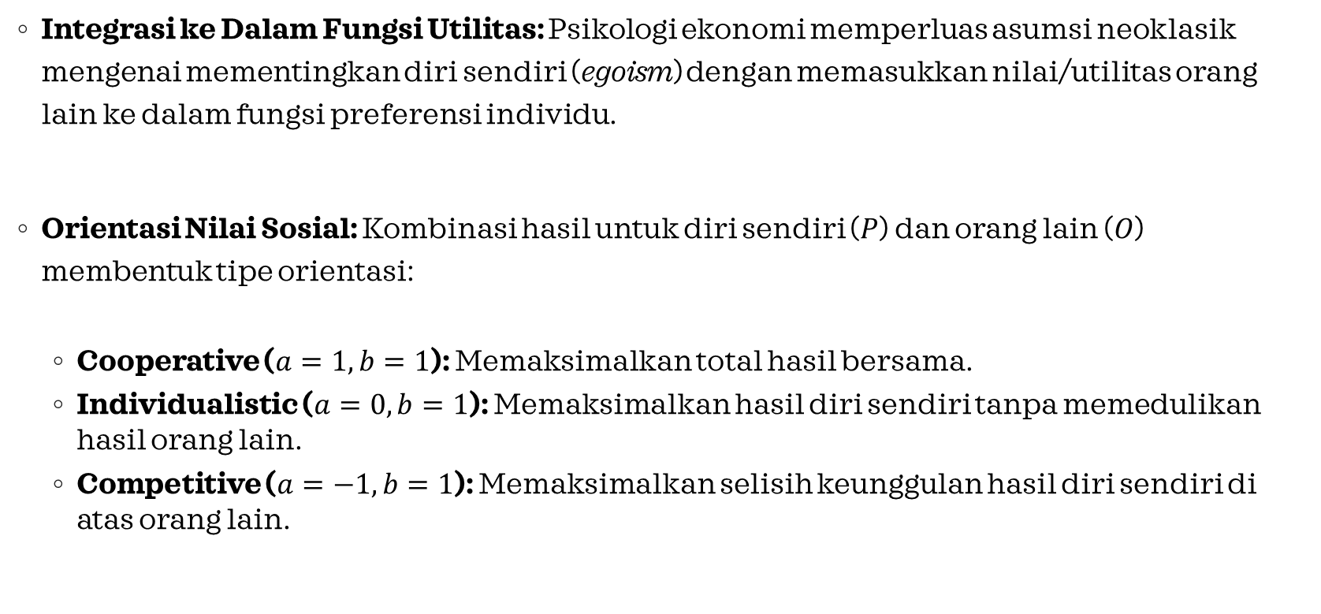
Altruism (Altruisme)
Integrasi ke Dalam Fungsi Utilitas: Psikologi ekonomi memperluas asumsi neoklasik mengenai mementingkan diri sendiri (egoism) dengan memasukkan nilai/utilitas orang lain ke dalam fungsi preferensi individu.
Orientasi Nilai Sosial: Kombinasi hasil untuk diri sendiri ($P$) dan orang lain ($O$) membentuk tipe orientasi:
  Cooperative ($a=1,b=1$): Memaksimalkan total hasil bersama.
  Individualistic ($a=0,b=1$): Memaksimalkan hasil diri sendiri tanpa memedulikan hasil orang lain.
  Competitive ($a=−1,b=1$): Memaksimalkan selisih keunggulan hasil diri sendiri di atas orang lain.

Slide 11
Altruism (Altruisme)
Pure vs. Impure Altruism (Warm Glow):
  Pure Altruism: Individu hanya peduli pada hasil akhir atau kesejahteraan penerima.
  Impure Altruism: Individu memperoleh kepuasan/utilitas emosional langsung dari tindakan memberi itu sendiri (warm glow). Teori ini menjelaskan mengapa bantuan swasta tidak sepenuhnya berkurang (incomplete crowding out) ketika pemerintah meningkatkan donasi publik.

Slide 12
Time Preference(Preferensi Waktu)
Alokasi Intertemporal: Preferensi waktu menggambarkan bagaimana individu menilai alokasi konsumsi atau sumber daya pada masa sekarang dibandingkan masa depan (delayed gratification).
Tingkat Diskonto Subjektif (Implicit Discount Rate): Diukur dengan menanyakan berapa jumlah uang di masa depan yang setara dengan sejumlah uang saat ini.
Temuan Empiris
Tingkat diskonto subjektif cenderung menurun seiring bertambahnya jumlah uang dan semakin panjangnya periode waktu yang ditanyakan.
  Hubungan dengan Pendapatan: Individu berpendapatan rendah memiliki subjective discount rate yang sangat tinggi (sangat tidak sabar/fokus pada masa kini). Hal ini disebabkan oleh kebutuhan mendesak saat ini serta kurangnya kontrol diri atau perencanaan masa depan.
  Aplikasi Ekonomi: Menjelaskan keputusan penggantian barang tahan lama (seperti AC atau mesin cuci), pola tabungan keluarga, serta investasi perilaku kesehatan jangka panjang (seperti merokok dan olahraga).

Slide 13
Cognitive Style (Gaya Kognitif)
Diferensiasi Kognitif: Mengacu pada cara khas individu memproses informasi, membedakan elemen-elemen di lingkungan, serta mengintegrasikannya dalam pengambilan keputusan.
Instrumen Pengukuran:
  Rod and Frame Test (RFT) & Embedded Figure Test (EFT): Mengukur field-dependence (sejauh mana penilaian seseorang terpengaruh oleh lingkungan sekitarnya) versus field-independence.
  Interpersonal Discrimination Test: Mengukur kompleksitas kognitif sosial.
Relevansi Perilaku Konsumen:
  Individu dengan kompleksitas kognitif tinggi mampu mengekstrak informasi produk yang rumit, menimbang sisi positif dan negatif secara seimbang, serta tidak mudah terpengaruh oleh iklan satu arah.
  Individu yang kognitifnya sederhana cenderung menggunakan strategi penyederhanaan informasi (satisficing) dan lebih mudah dipengaruhi oleh pesan persuasi yang searah.

Slide 14
Life-Style (Gaya Hidup / Psikografi)
Pendekatan Praktis Segmentasi: Berbeda dengan sifat kepribadian umum, gaya hidup berfokus pada pola perilaku yang spesifik melalui pengukuran AIO (Activities, Interests, Opinions / Aktivitas, Minat, dan Opini).
Sistem VALS (Values and Life-Styles): Berdasarkan teori kebutuhan Maslow, VALS membagi masyarakat ke dalam kelompok segmentasi utama:
  Need-Driven Types (Survivors, Sustainers): Berfokus pada harga dan kebutuhan dasar.
  Outer-Directed Types (Belongers, Emulators, Achievers): Membeli barang berdasarkan penilaian atau norma orang lain.
  Inner-Directed Types (I-Am-Me, Experientials, Societally Conscious, Integrateds): Membeli berdasarkan nilai-nilai pribadi dan pemenuhan diri.
Keunggulan bagi Pemasaran: Analisis psikografi memberikan deskripsi yang jauh lebih hidup dan realistis mengenai profil konsumen dibanding data demografi murni (misalnya, membedakan profil psikografis pembeli amunisi berburu dengan non-pembeli).

